Slide 1
Інсталяція середовища MS SQL Server

Slide 2
Мета роботи
Ознайомитись з продуктом MS SQL Server. Навчитись встановлювати та налаштовувати платформу MS SQL Server 2022.

Slide 3
Бази даних SQL
База даних SQL (Structured Query Language) - це система для створення, управління та взаємодії з реляційними базами даних. SQL використовується для введення, оновлення, видалення та вибору даних з таблиць, які зберігають інформацію у структурованому форматі. SQL є стандартною мовою запитів для роботи з реляційними базами даних та забезпечує ефективний доступ до інформації.

Slide 4
Microsoft SQL Server
Microsoft SQL Server (мова структурованих запитів) — це власна система керування реляційними базами даних, розроблена Microsoft. Як сервер бази даних, це програмний продукт, основною функцією якого є зберігання та отримання даних за запитом інших програмних програм, які можуть працювати або на тому самому комп’ютері, або на іншому комп’ютері в мережі.
Родоначальником серії SQL Server та його основою є мова запитів SQL. Ця мова була запропонована співробітником компанії IBM Едгаром Коддом на початку 1970-х р.р. В основу мови SQL, що використовується в SQL Server, ліг різновид мови T-SQL (Transact-SQL).
На поточний момент використовується остання версія SQL Server 2022, випущена у листопаді 2022 р.

Slide 5
Апаратні вимоги MS SQL Server
Апаратні вимоги для встановлення MS SQL Server 2022:
Принаймні 1 ГБ пам’яті (512 МБ для Express Edition). Однак рекомендується мати 4 ГБ (1 ГБ для Express Edition). Для використання DQS потрібно 2 ГБ.
Принаймні процесор x64 1,4 ГГц (рекомендовано процесор 2 ГГц або вище).
6 ГБ вільного місця на диску.
Монітор Super VGA 800X600 або краще.
Підключення до Інтернету.
Операційна система Windows 10 та вище або Windows Server 2016 та вище.

Slide 6
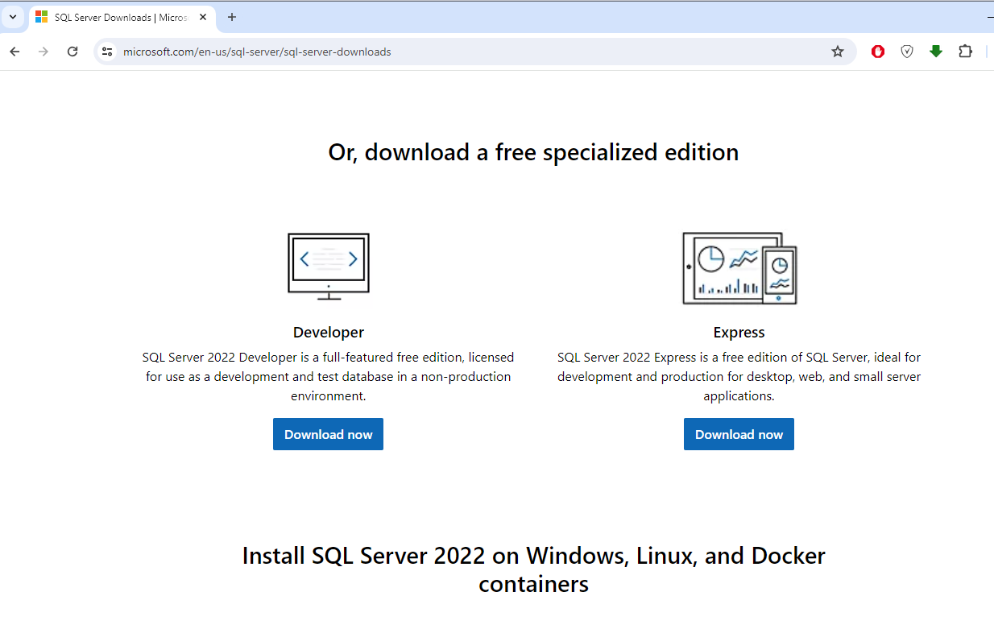
Завантаження середовища
Безкоштовну версію для розробника MS 2022 SQL Server можна завантажити на офіційному сайті:
https://www.microsoft.com/en-us/sql-server/sql-server-downloads
Версія 2022 на цьому сайті є пробною версією на 180 днів.
Завантаження середовища з офіційного сайту

Slide 7
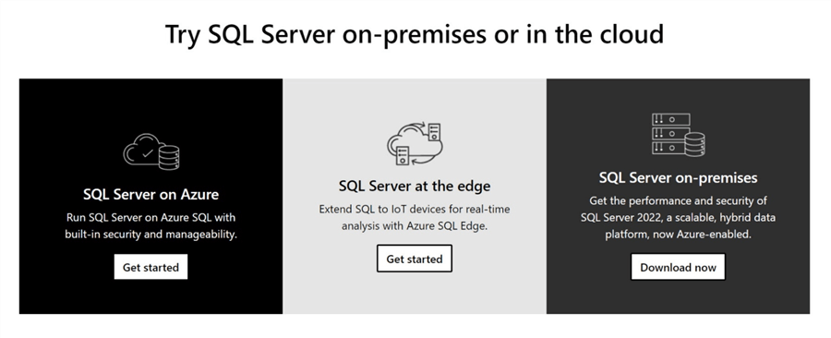
Завантаження середовища
Доступно кілька варіантів MS SQL Server:
SQL Server on Azure - це версія в хмарі Microsoft.
SQL Server at the edge - це SQL Server для IoT (Інтернет речей). Він використовується для отримання даних у реальному часі з високою продуктивністю для рішень IoT.
SQL Server on-premises - призначений для SQL Server, встановленого на локальних машинах.
Крім того, є 2 безкоштовні версії.
Developer: має всі функції версії SQL Server Enterprise.
Express: безкоштовна версія з обмеженими можливостями.
Варіанти MS SQL Server

Slide 8
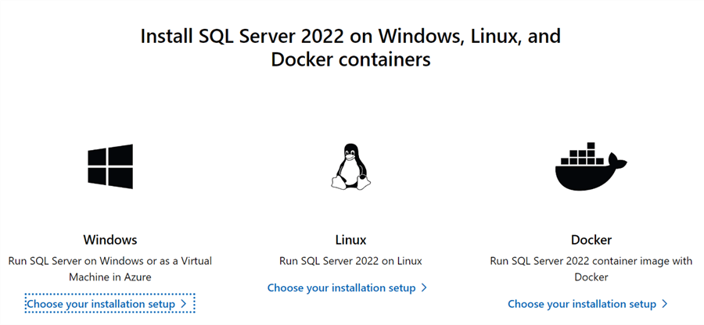
Завантаження середовища
Є такі способи встановлення SQL Server:
Windows – для інсталяції на локальному сервері на комп’ютері Windows або віртуальній машині з Microsoft Windows.
Linux - для встановлення SQL Server на Linux.
Docker - спрощена віртуальна машина, яка містить необхідні компоненти для запуску програми без потреби всієї операційної системи. Це портативний легкий контейнер для запуску програм.
Способи встановлення MS SQL Server 2022

Slide 9
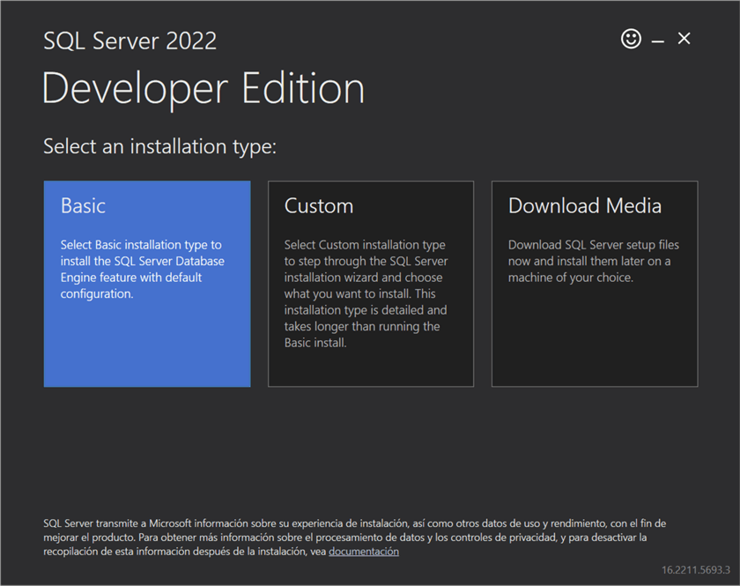
Завантаження середовища
Встановимо випуск SQL Server Developer on-premises для локального користування. Завантажте програму встановлення, і після завантаження майстер встановлення матиме 3 варіанти:
Basic – встановлення SQL Server із параметрами за замовчуванням.
Custom - ця опція дозволяє вибрати компоненти для встановлення. Можна вибрати кілька інших параметрів, наприклад SSIS, SSAS, DQS, MDS та інші функції.
Download Media - цей параметр дозволяє завантажити інсталятор і запустити інсталяцію пізніше.
Оберіть варіант Custom.
Вибір типу інсталяції

Slide 10
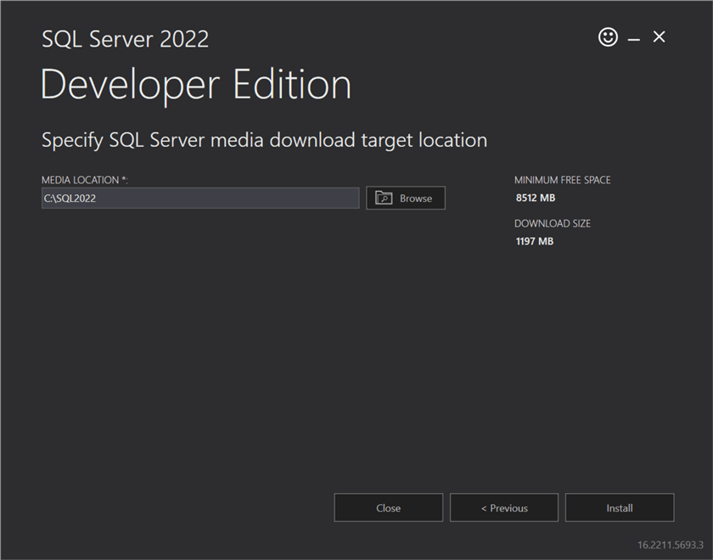
Інсталяція середовища
Далі інсталятор запитає, де зберегти завантаження. Переконайтеся, що у вас достатньо вільного дискового простору. Після вибору натисніть «Install».
Розташування носія SQL Server Evaluation Edition

Slide 11
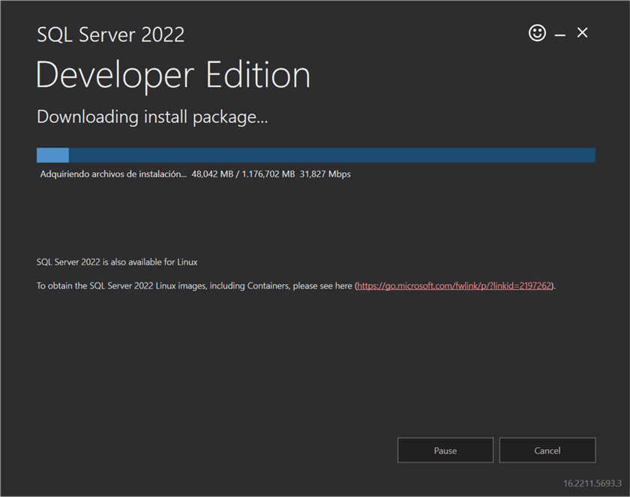
Інсталяція середовища
Після цього начнеться процес завантаження та встановлення інсталяційного пакету. Це може зайняти деякий час.
Процес встановлення MS SQL Server 2022

Slide 12
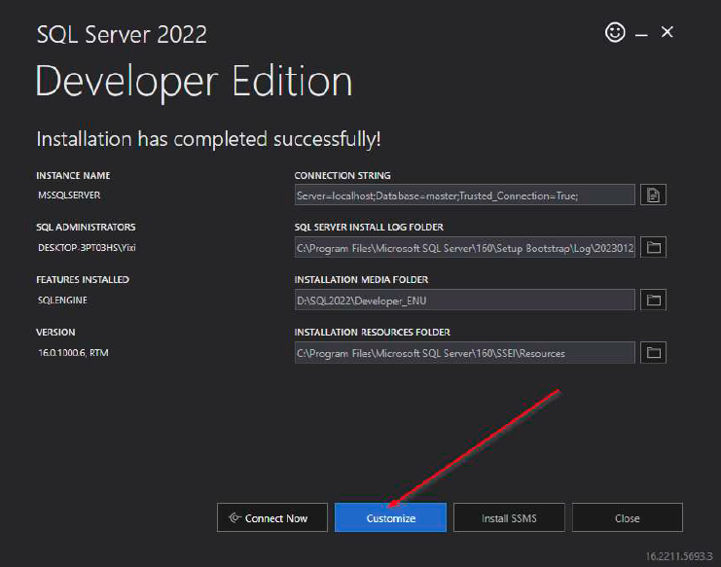
Інсталяція середовища
Після завершення процесу натисніть «Customize», щоб налаштувати екземпляр, та не закривайте вікно.
Вибір меню налаштування

Slide 13
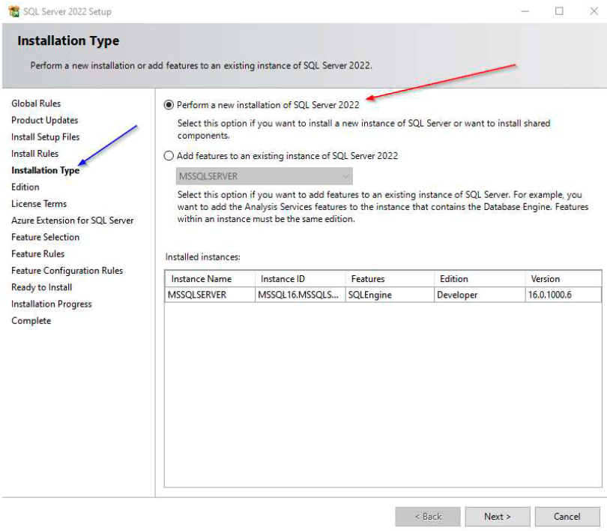
Вибір типу інсталяції
Натискайте «Accept/Next», доки не оберете «Installation Type», виберіть «Perform a new installation of SQL Server 2022». Потім натисніть Next.
Вибір типу інсталяції

Slide 14
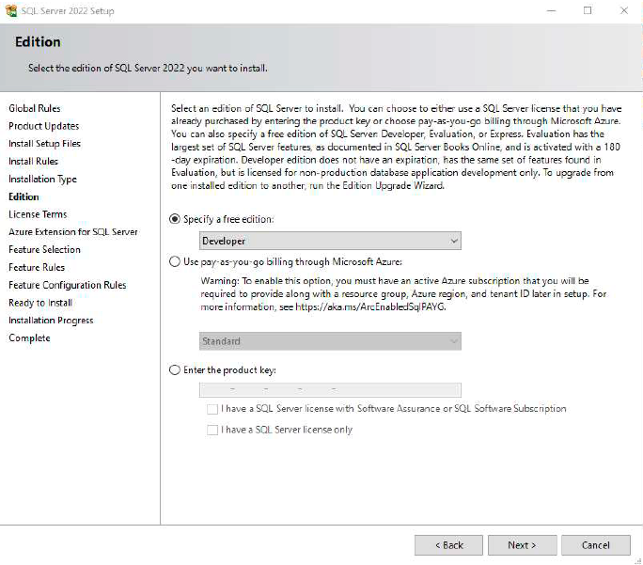
Вибір версії
Виберіть «Specify a free version». Потім натисність «Accept/Next».
Вибір безкоштовної версії

Slide 15
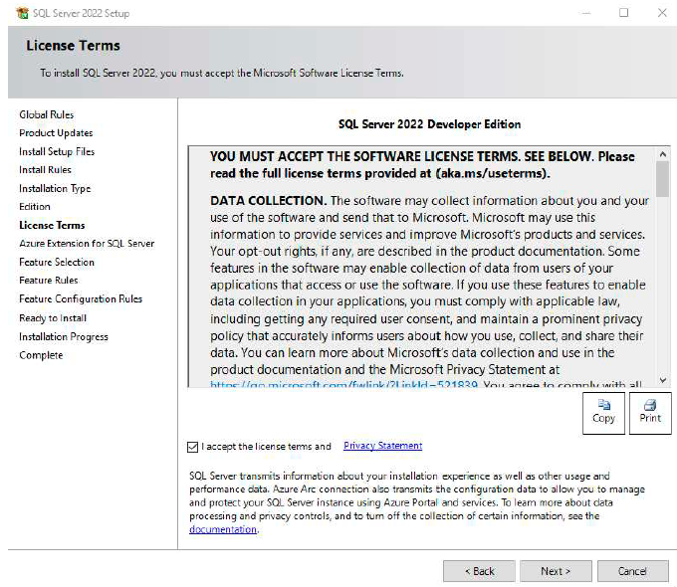
Ознайомлення з ліцензійною угодою
Після цього буде запропоновано ознайомитись з ліцензійною угодою. Прочитайте її та натисніть галочку у вікні «I accept the license terms and Privacy Statement».
Згода на обробку даних та ліцензійна угода

Slide 16
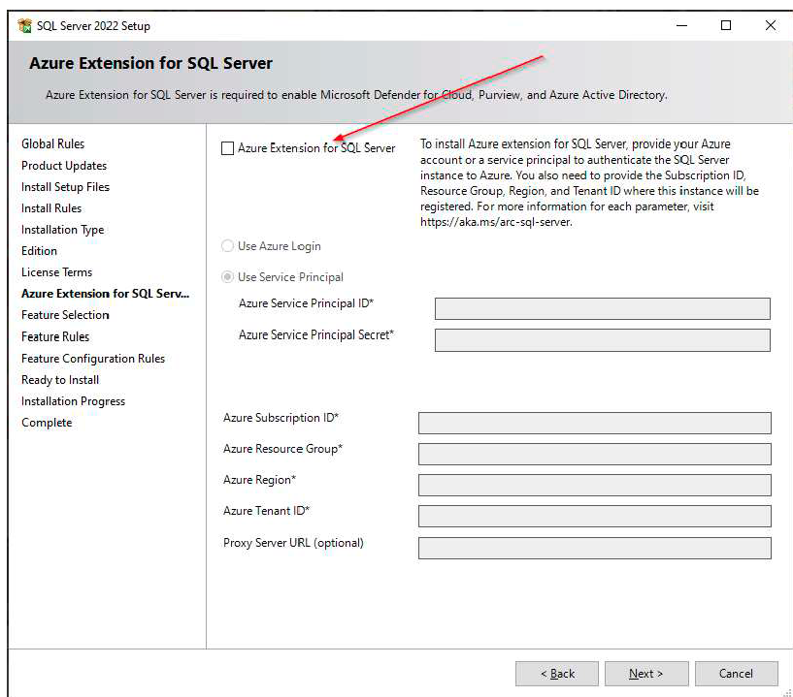
Виключення компонентів Azure
Далі не вибирайте «Azure Extention for SQL Server». Якщо цей модуль знадобиться в майбутньому, його можна налаштувати пізніше.
Виключення розширення Azure

Slide 17
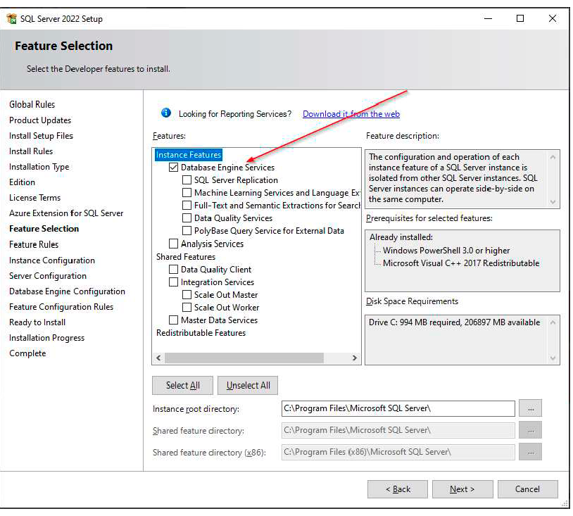
Вибір служби ядра БД
Оберіть пункт «Database Engine Services». Далі нажміть Next.
Вибір служби ядра бази даних

Slide 18
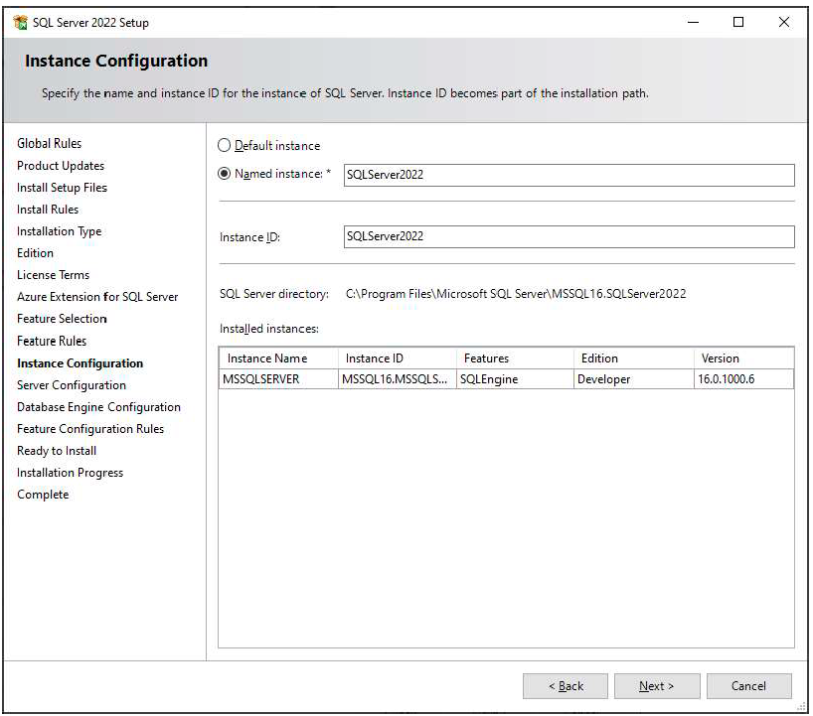
Найменування нового екземпляра БД
У розділі Конфігурація екземпляра привласніть ім’я новому екземпляру, а потім натисніть Next.
Найменування нового екземпляра

Slide 19
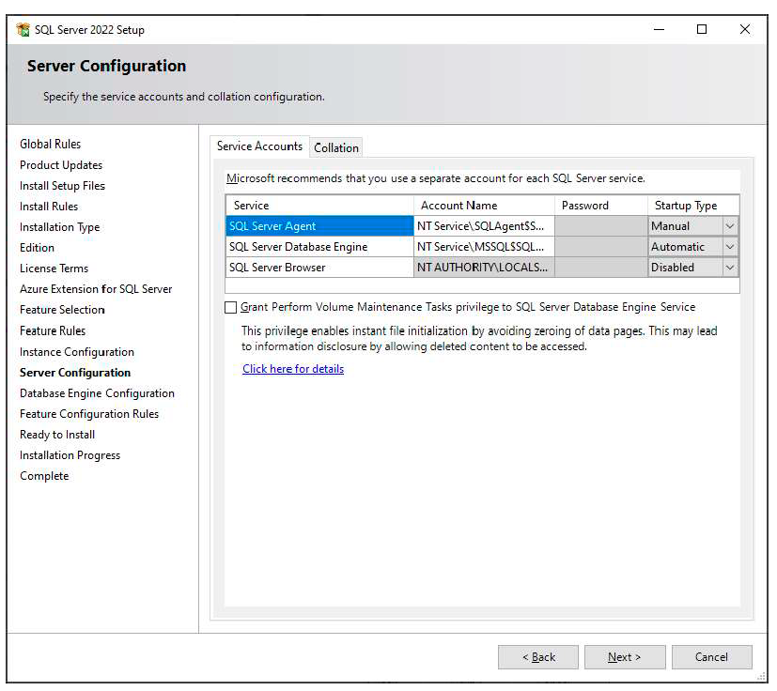
Налаштування конфігурацїі
Конфігурація сервера дозволяє створювати або додавати облікові записи служб для різних служб, які використовуються SQL Server. Оберіть привілей «Виконувати завдання обслуговування томів» службі SQL Server Database Engine Service. Цей привілей покращує продуктивність операцій з базою даних, таких як створення бази даних, відновлення або покращує швидкість зростання файлу.
Налаштування конфігурації сервера

Slide 20
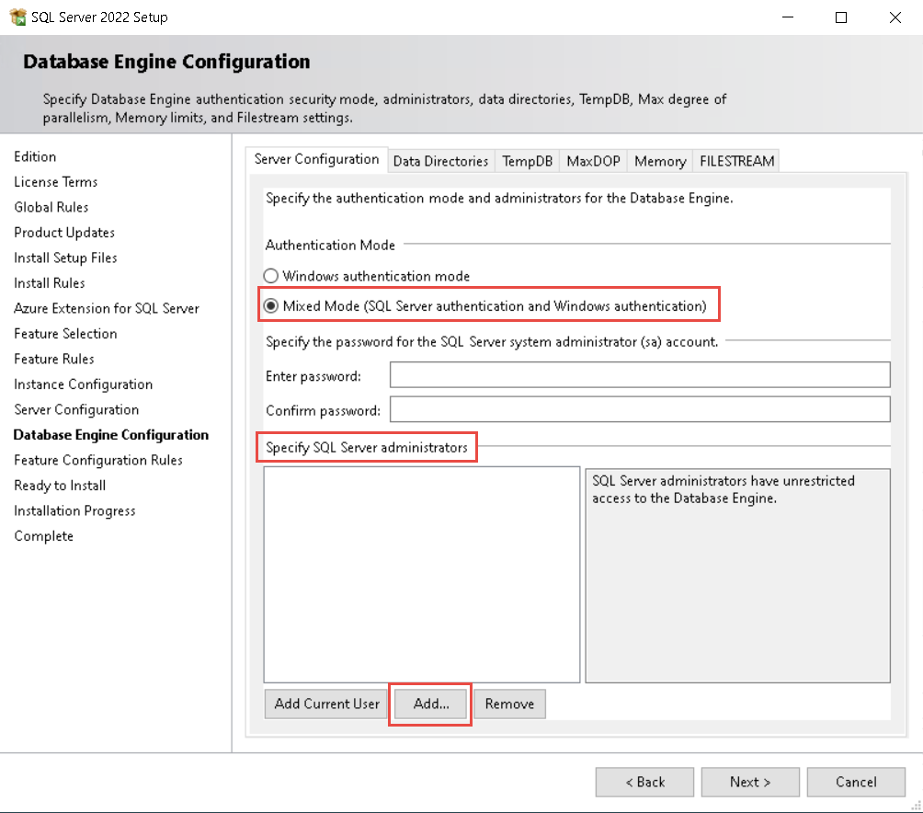
Налаштування аутентифікації
Оберіть тип режиму аутентифікації SQL Server: Змішаний, та додайте поточного користувача операційної системи, та натисність Next.
Вибір режиму аутентифікації та поточного користувача

Slide 21
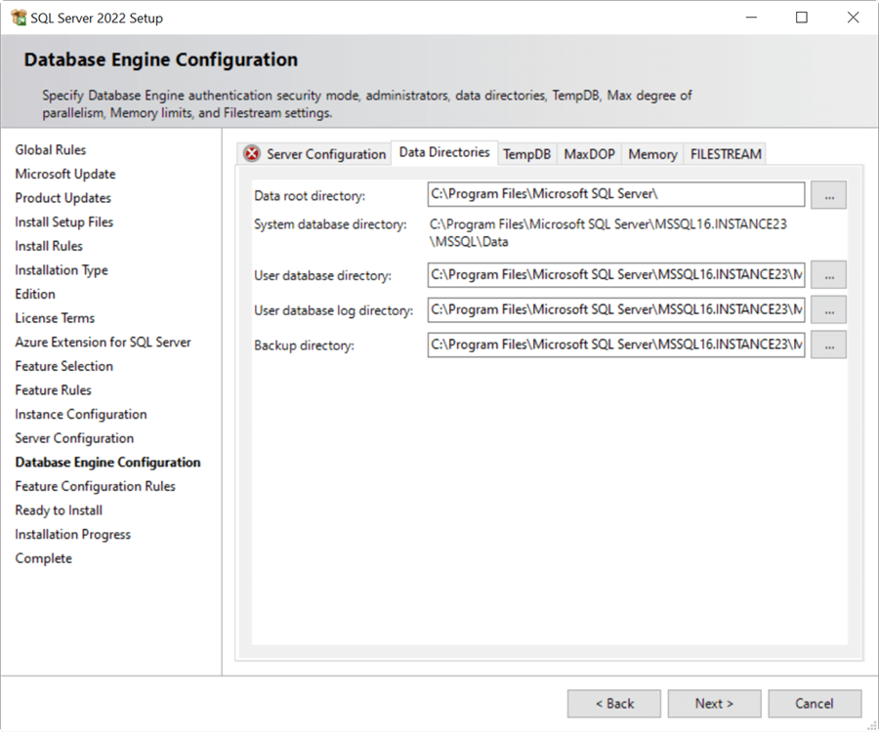
Вибір місця зберігання компонентів БД
Далі можна вказати шлях до системної бази даних, налаштувавши кореневий каталог даних, визначити, де зберігати каталог даних і журнал бази даних, вказати каталог резервного копіювання. Рекомендовано зберігати бази даних, файли журналів і резервні копії на різних дисках для забезпечення безпеки та продуктивності.
Вибір місця зберігання компонентів

Slide 22
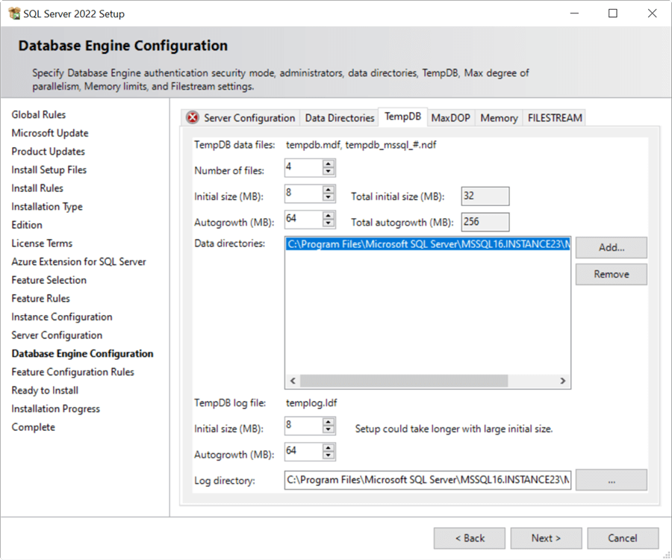
Налаштування системної БД
TempDB — важлива системна база даних, яка використовується для зберігання тимчасових даних. Зазначена конфігурація та значення можуть покращити продуктивність.
Налаштування системної бази даних

Slide 23
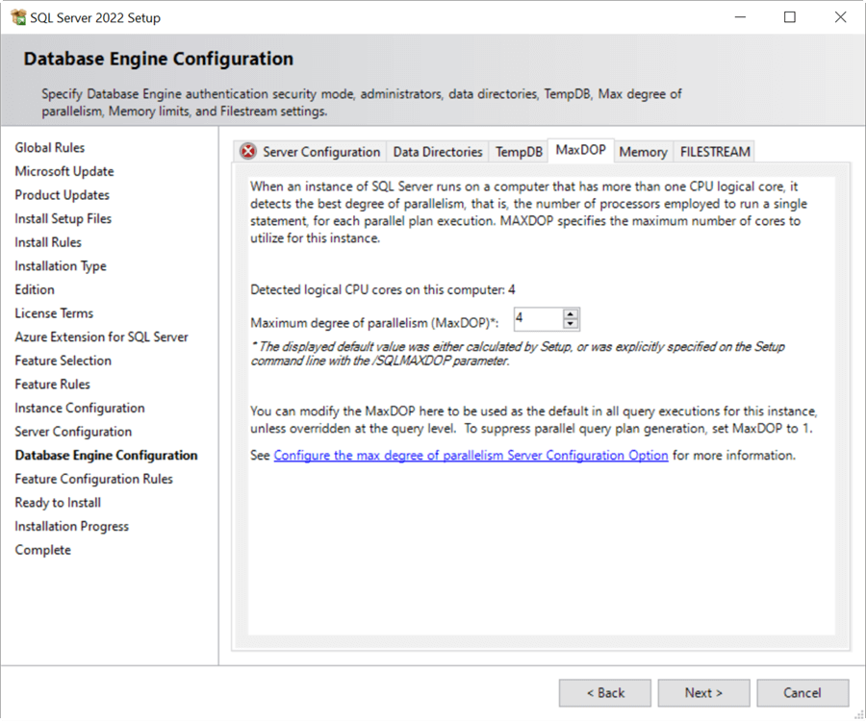
Налаштування MaxDOP
MaxDOP це інструмент, що керує паралелізмом всередині ядра бази даних, та грає важливу роль у забезпеченні продуктивності. Залиште його значення за умовчанням.
Налаштування MaxDOP

Slide 24
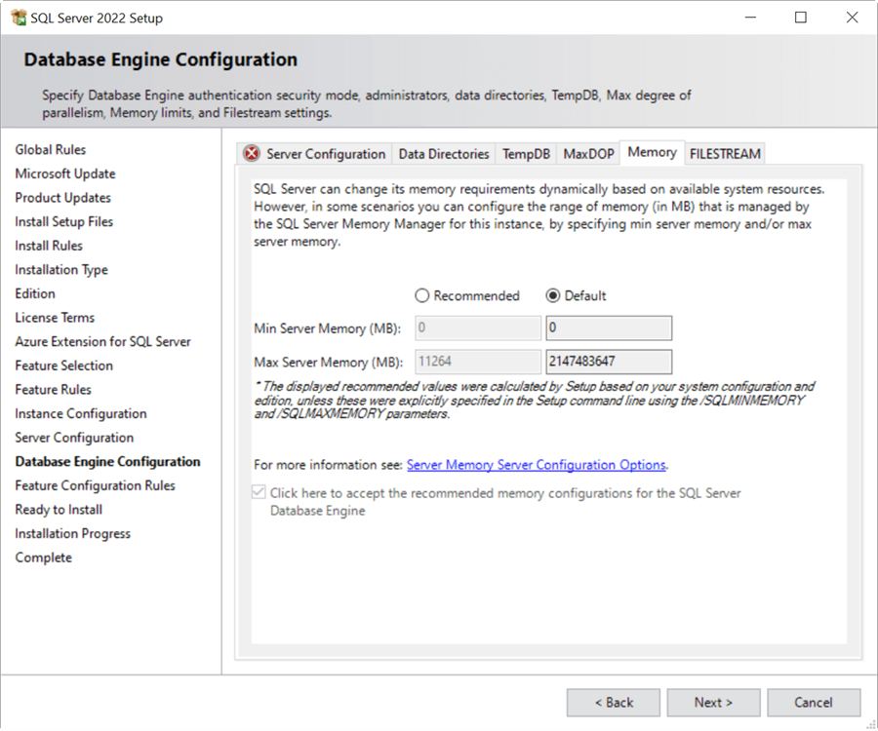
Налаштування параметрів пам’яті
Параметри пам’яті дозволяють вказати максимальну пам’ять сервера, яку використовує SQL Server.
Налаштування пам’яті

Slide 25
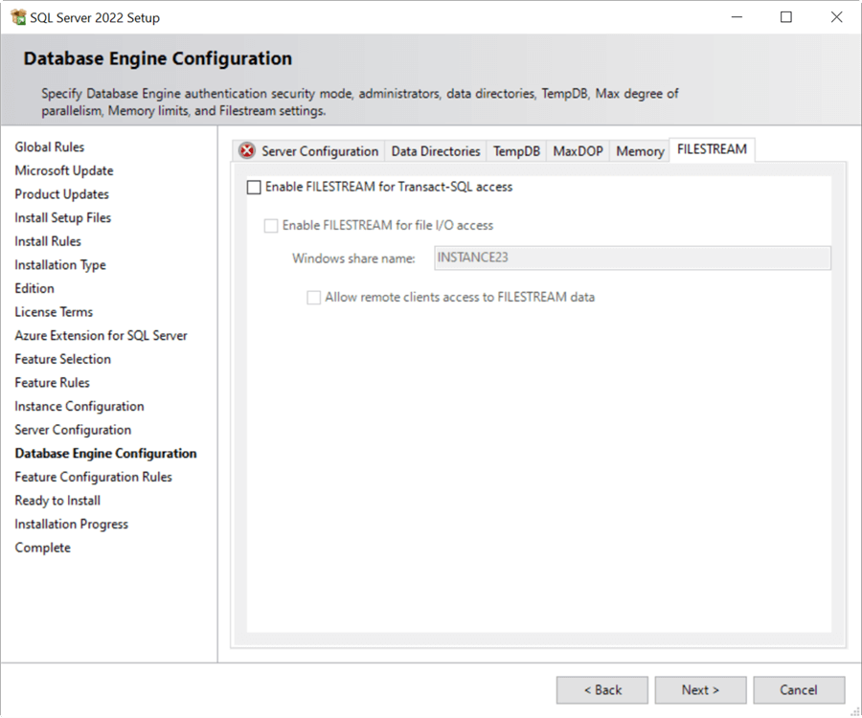
Налаштування файлового потоку
FILESTREAM використовується для зберігання файлів поза базою даних, таких як відео, PDF-файли, файли Word, Excel та інші.
Налаштування файлового потоку

Slide 26
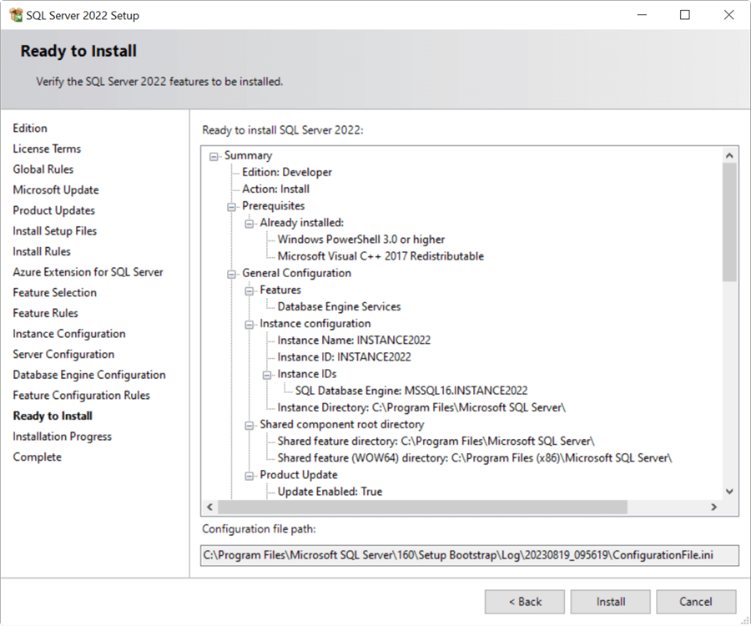
Перевірка налаштувань
Коли все налаштовано, слід ще раз перевірити конфігурацію та натиснути кнопку «Install».
Остаточна перевірка налаштувань

Slide 27
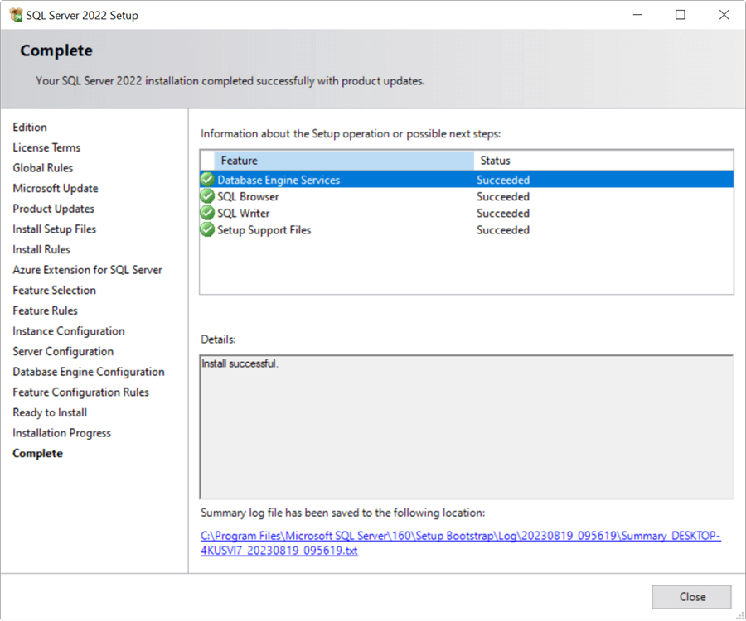
Встановлення MS Server 2022
Якщо все пройде успішно, MS SQL Server 2022 буде встановлено, і система керування реляційною базою даних готова до використання. Час встановлення займає від 15 до 30 хвилин залежно від обраних компонентів.
Вдалий процес встановлення

Slide 28
Контрольні завдання
1. Яка мова програмування використовується в MS SQL Server?
2. Що таке SQL Server on-premises?
3. Для чого потрібен MaxDOP?
4. Для чого використовується FILESTREAM?

